Slide 1
JSlider (Control deslizante)
CARLOS DANIEL CORRAL CORNEJO

Slide 2
ÍNDICE
Constructores
Métodos
Ejemplos
Código

Slide 3
Constructores
TIPOS DE CONSTRUCTORES
JSlider() Crea un slider horizontal con el rango de 0 a 100 con un valor inicial de 50
JSlider(int orientation) Crea un slider con la dirección especificada(vertical/horizontal) de 0 a 100 con un valor inicial de 50.
JSlider(int min, int max) Crea un slider horizontal con el valor mínimo y máximo dado con un valor inicial del promedio de la suma de los dos
JSlider(int min, int max, int value) Crea un slider con el valor mínimo, máximo e inicial dado.
JSlider(int orientation, int min, int max, int value) Crea un slider con la dirección dada junto con el valor mínimo, máximo e inicial especificado.

Slide 4

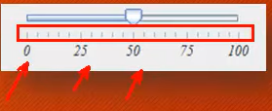
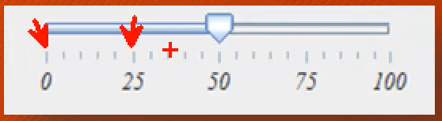
Metodos
setPaintTick(boolean): Imprime las líneas de división de tu JSlider
setPaintLabels(boolean): Imprime los valores númericos de tu JSlider
setMinorTickSpacing(int): Determina el espacio que hay entre cada marca pequeña
setMajorTickSpacing(int): Determina el espacio que hay entre cada marca grande

Slide 5
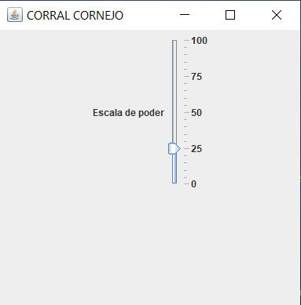
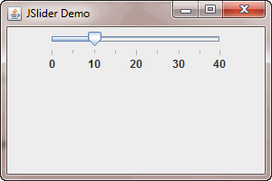

Slide 6
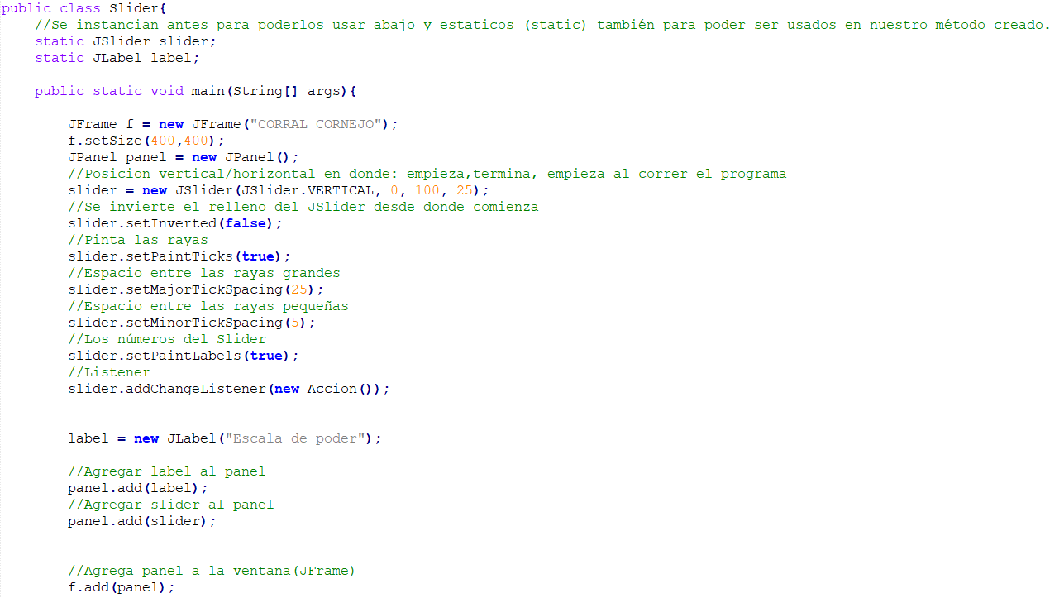

Slide 7
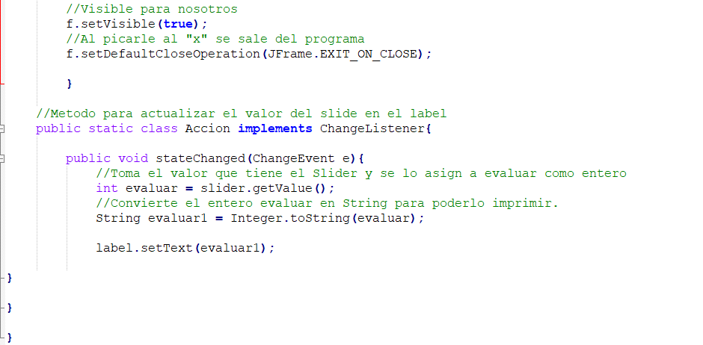

Slide 8
Bibliografía
https://docs.oracle.com/javase/8/docs/api/javax/swing/JSlider.html

